Slide 1
Project Pre
刘丁铱 印煜天 张晙优
2022.6.10

Slide 2
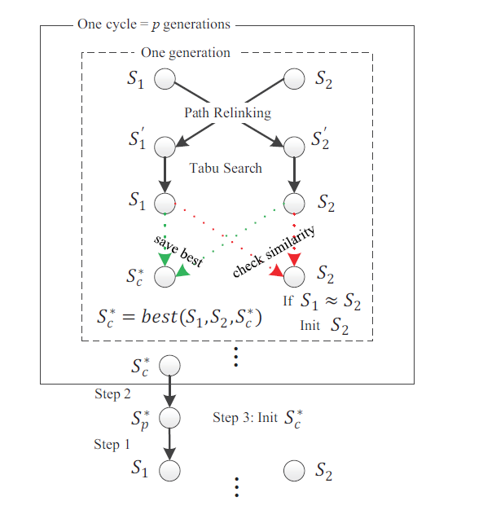
算法框架
Master-Apprentice Evolutionary(MAE)+Path Relinking(PR)+Tabu Search(TS)
核心：MAE（大师-学徒进化）
与遗传算法需要管理一个种群不同，MAE只管理两个个体

Slide 3
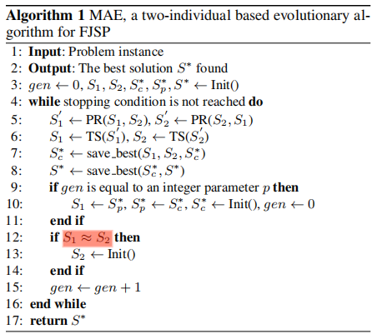
MAE
此处的“约等于”具体实现为S₁与S₂有80%以上工序安排相同

Slide 4
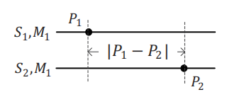
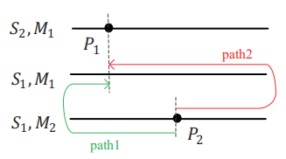
PR
对于两个解S₁与S₂，PR(S₁,S₂)通过交换工序位置，找到比S₁更“接近”S₂的解
距离的定义是重点
首先定义某一道工序的距离
若该工序在S1，S2中在同一台机器上执行，距离定义为位置之差的绝对值，如下图
若在不同机器上执行，距离定义为path1与path2中较小的一个，path1与path2定义如下图：
S1与S2的距离=所有工序距离之和

Slide 5
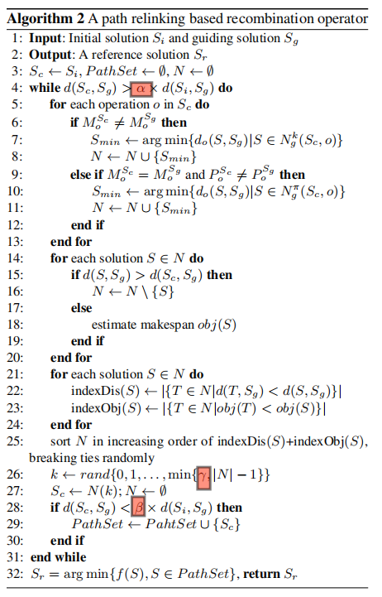
PR
主要参数为α、β、γ

Slide 6
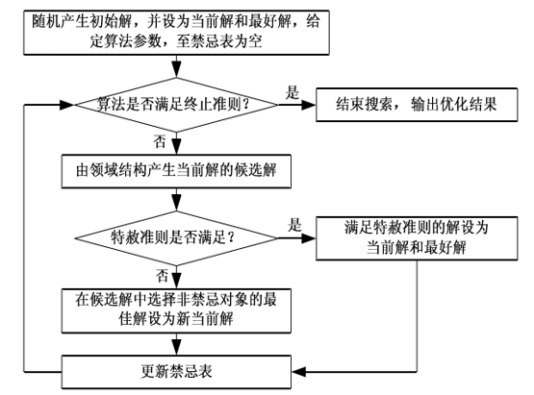
TS
从邻域中产生候选解，邻域的选取是重点
以关键块中的工序作为邻域
关键块：关键路径中若干连续工序在同一机器上加工，
则称这些工序为关键块
关键路径：加工开始到加工结束所经历的路径，
路径上的点代表某道工序在某机器上执行

Slide 7
整体理解
MAE描述了学徒进化为大师的过程
PR在此过程中起着“模仿”的作用，即学徒模仿大师做出改变
TS在此过程中起着“总结”的作用，即学徒通过总结模仿的过程找到最佳进化方式
相比于GA的“自然选择”，MAE最大的区别在于主动演变，而非kill不适应的个体

Slide 8
一些参数
不准备调整的
PR中的α、β、γ，分别取为0.4、0.6、5，调整范围较小且调整后效果不明显，因此沿用论文数据
调整过的
MAE中的gen：每个cycle有gen代，主要影响每个cycle得到解的质量
分别测试了gen=15、10、5。可能是测试用例本身的特性，在gen=5左右每个cycle得到解的质量就基本稳定，因此取gen=5以增加cycle次数
TS中的禁忌表长度
过短会循环搜索，过长会陷入局部最优，大致测试后选择为5
TS中的迭代次数（因为将迭代次数作为TS终止标志）
过小会影响解的质量，过大会浪费时间，测试了10000、5000、1000、500后选择为1000

Slide 9
测试结果
将插单视作预先给好的订单，限定运行时间为60s，得到的makespan最优如下图

Slide 10
后续
抓紧完成插单部分
对于插单与预先订单的运行时间分配还可以进一步调整

Slide 11
参考文献
A tabu search/path relinking algorithm to solve the job shop scheduling problem,Computers & Operations Research,2015,53:154–164
A Two-Individual Based Evolutionary Algorithm for the Flexible Job Shop Scheduling Problem，AAAI19

Slide 12
Thanks for listening!

